Slide 1
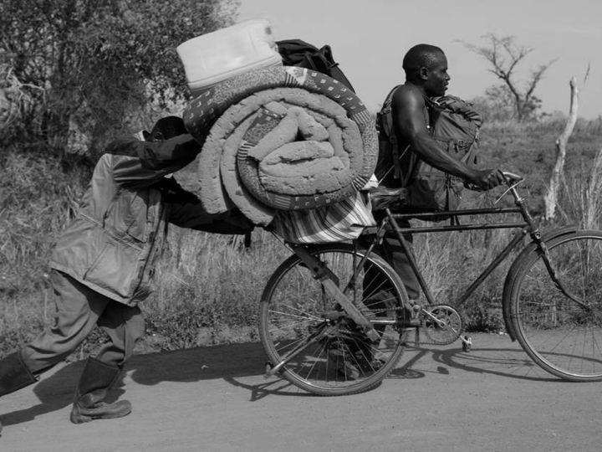
RÉFUGIÉ.E.S ET PRÉJUGÉS
En danger et non dangereux.ses

Slide 2
OBJECTIFS DE L’ATELIER
IDENTIFIER ce que représente une personne réfugiée;
DISCUTER de la situation mondiale et du système de protection des droits des personnes réfugiées;
DÉMANTELER les préjugés et les stéréotypes envers les personnes réfugiées.

Slide 3
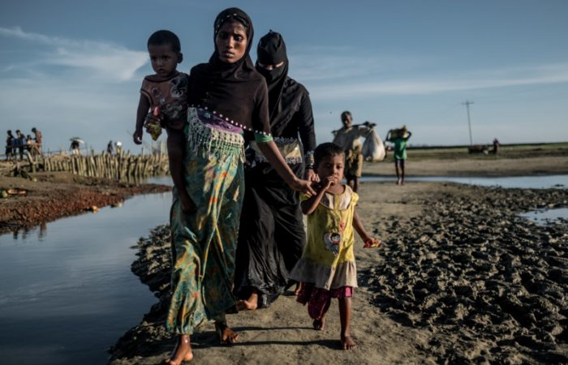
Ce que représente une personne réfugiée pour moi…
ACTIVITÉ DE RÉFLEXION

Slide 4
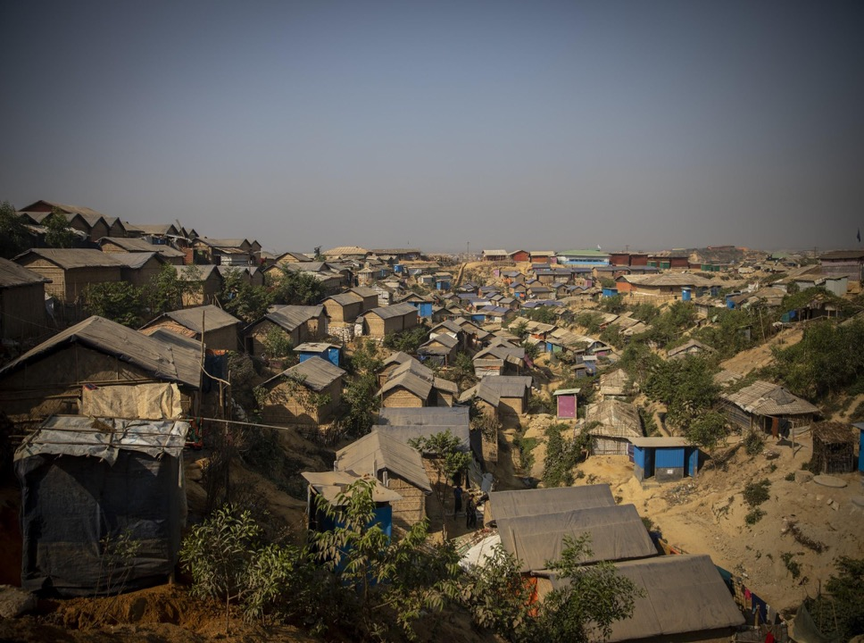
Réfugié.e, déplacé.e interne ou migrant.e?
Histoire de Lounis
Lounis est un kurde qui habite en Turquie. En raison des nombreuses persécutions envers son peuple, il a décidé de fuir son pays natal avec d’autres compagnons pour essayer d’atteindre, par la mer, l'île de Lesbos, en Grèce.
Histoire d’Inès
Inès est mexicaine. Durant ses études secondaires et postsecondaires, elle a appris l’anglais et s’est intéressée davantage aux mathématiques, statistiques et probabilités. Elle a entendu dire que l’Université de Waterloo en Ontario, au Canada, est l’un des meilleurs établissements scolaires pour étudier en actuariat. Elle décide donc d’emménager en Ontario pour poursuivre ses études.
Histoire d’Arman
Arman habite dans un petit village proche de Kaboul, en Afghanistan. À la suite d’un bombardement qui a détruit sa maison, son frère et lui ont pris la route pour aller dans un village voisin situé à 10 km.

Slide 5
Droits menacés
Droit à la vie et à la sécurité
Droit à l’eau et à des installations sanitaires
Droit au logement
Droit à l’éducation
Droit à la sécurité et l’intégrité
Droit à la santé

Slide 6
Système de protection des personnes réfugiées La Déclaration universelle des droits de l’homme (1948)

Slide 7
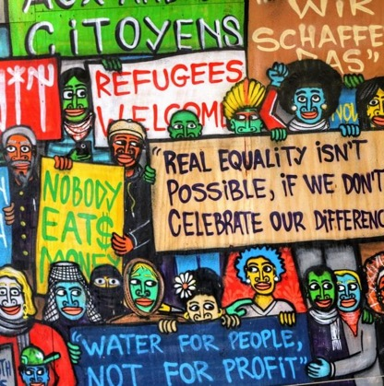
La Convention relative au statut des réfugiés (1951)
Définit ce qu’est une personne réfugiée et les obligations des États parties
Obligations des États:
Assure de bonnes conditions d’accueil;
Respecte les droits humains des personnes sous sa responsabilité;
Respecte les principes d’égalité et de non-discrimination.
Le Canada a ratifié la Convention de 1951,et a donc l’obligation de la respecter.

Slide 8
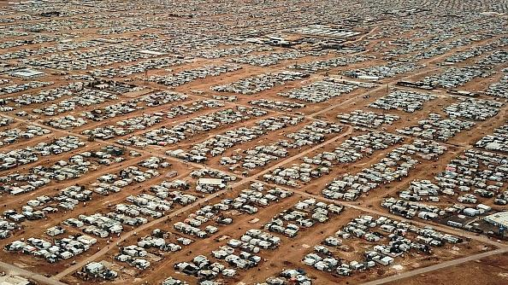
Le Haut-Commissariat des Nations Unies pour les réfugiés (HCR)
Institution chargée de faire respecter la Convention;
Financée par les gouvernements parties aux Nations Unies;
Gère les camps de réfugié.e.s sous mandat des Nations Unies;
Coordonne la réinstallation des réfugié.e.s des pays d’asile vers les pays d’accueil.

Slide 9
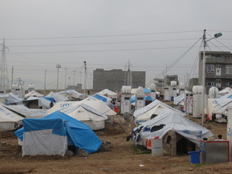
La réalité des camps de réfugié.e.s
La vie dans un camp c’est quoi?
Dormir dans un endroit sans serrure ni murs solides
Partager ses toilettes avec des centaines de personnes
Dépendre de l’aide humanitaire pour manger, boire et avoir accès à un médecin
Connaître de la discimination ou autres violences
Avoir très peu de recours en cas de violations des droits

Slide 10
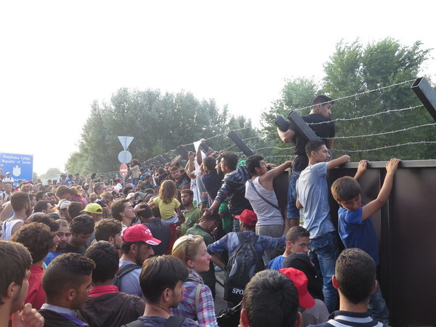
Situation mondiale 2020
82,4 millions de personnes déracinées à travers le monde dont:
26 millions de personnes réfugiées
48 millions de personnes déplacées internes
4,1 millions de demandeur.e.s d’asile
107 800 personnes réinstallées dans 26 pays
1% de la population mondiale est déracinée

Slide 11
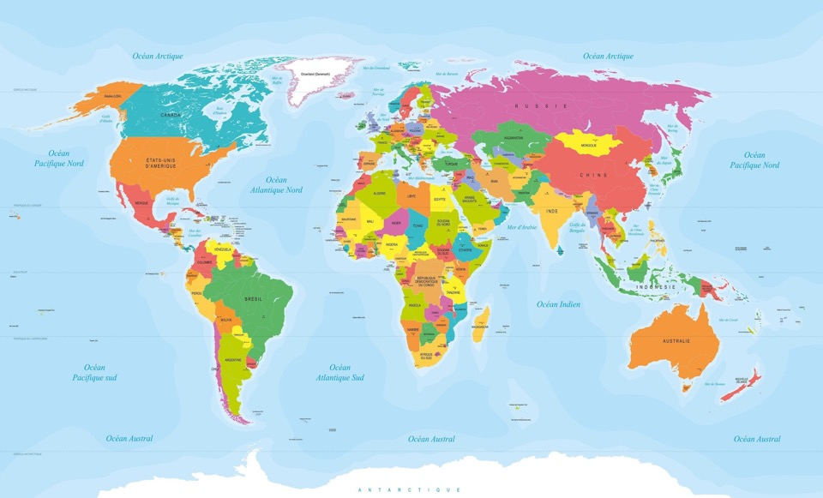
Principaux pays d’origine et d'accueil des personnes réfugiées
Notes:
*Les réfugiés sont inclus dans ce chiffre.
Les principaux pays d’origine sont:
Syrie
Vénézuela
Afghanistan
Soudan du Sud
Myanmar (Birmanie)
Somalie
République démocratique du Congo
Soudan
Irak
République centrafricaine
Les principaux pays d'accueil sont:
Turquie (3,6 millions)
Colombie
Allemagne
Pakistan
Ouganda
États-unis
Soudan
Iran
Liban
Pérou (cf Vénézuela)

Slide 12
Notes:
Si le lien de la vidéo ne marche pas, vous pouvez la visionner sur Youtube: https://www.youtube.com/watch?v=8Frd04MEl3k&t=3s

Slide 13
Les préjugés et les stéréotypes envers les réfugié.e.s
Catégorisation sociale
Stéréotype
Qu’est-ce qu’un préjugé?
Qu’est-ce qu’un stéréotype?
Selon vous, quelle est la différence entre les deux?
Préjugé
Discrimination

Slide 14
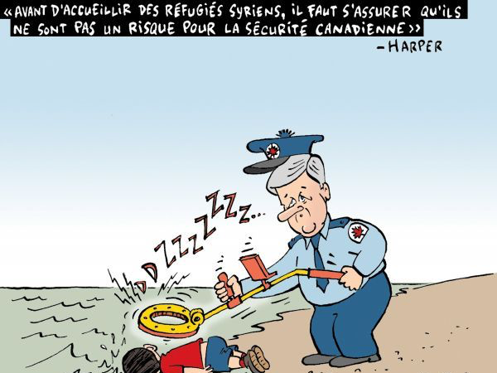
« Les réfugiés sont des criminels ».

Slide 15
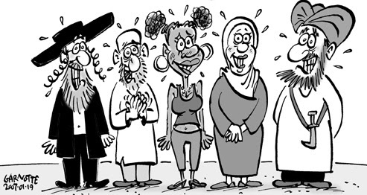
« Les réfugiés et les immigrants musulmans demandent trop d’accommodements. »

Slide 16
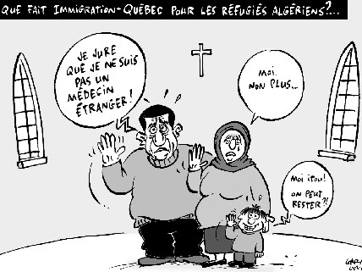
« Les réfugiés prennent nos jobs. »

Slide 17
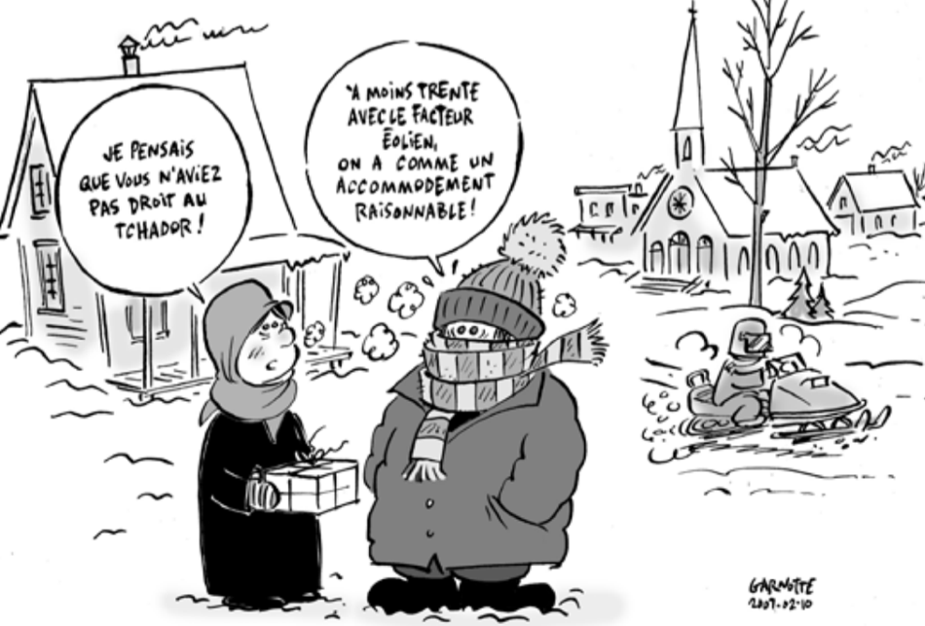
« Le Canada est envahi par les musulmans. »

Slide 18
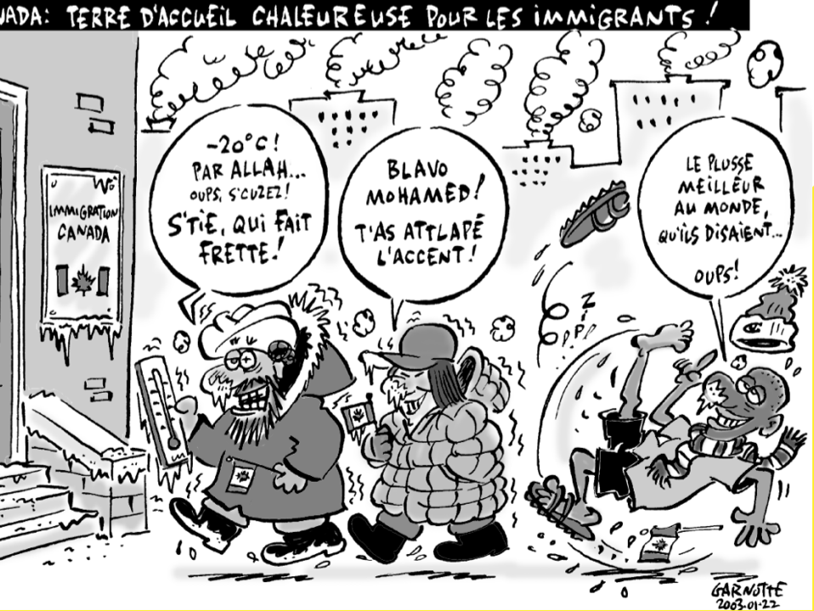
« Les réfugiés ne s’intègrent pas. »

Slide 19
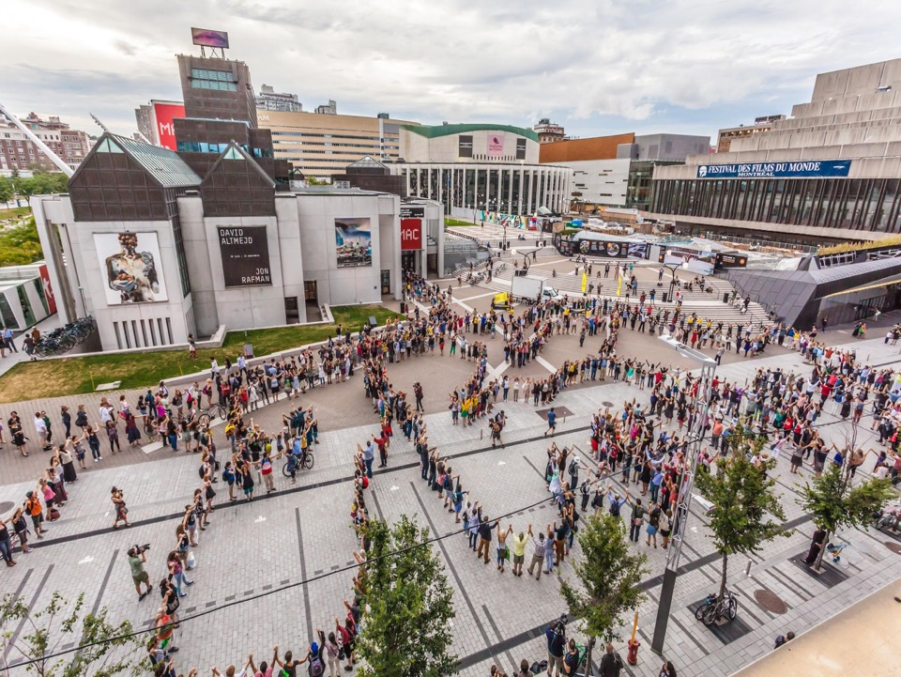
Pistes d’action que tu peux entreprendre!
Engager le dialogue sur la situation des réfugié.e.s et des migrant.e.s;
Faire des recherches sur la situations des personnes réfugiées et migrantes
T’impliquer auprès d’organisations qui défendent les droits des réfugié.es
Faire des pressions sur le gouvernement afin qu’il respecte ses obligations
Organiser des actions publiques pour sensibiliser la population et/ou les décideur.e.s sur la question des réfugiée.e.s et migrant.e.s

Slide 20
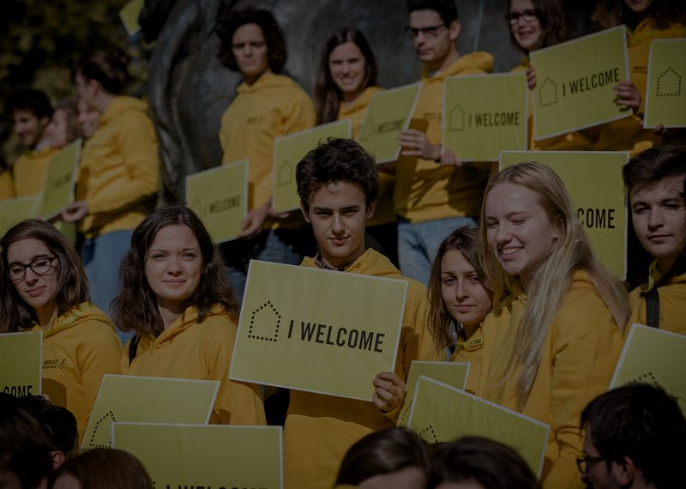
Engage-toi avec Amnistie internationale!
COMMENT S’ENGAGER?
Pour faire une différence, tu peux…
SIGNER nos pétitions en ligne;
TE JOINDRE à nos marathons d’écriture;
PARTICIPER à un comité au sein de ton école.
As-tu d’autres idées?

Slide 21
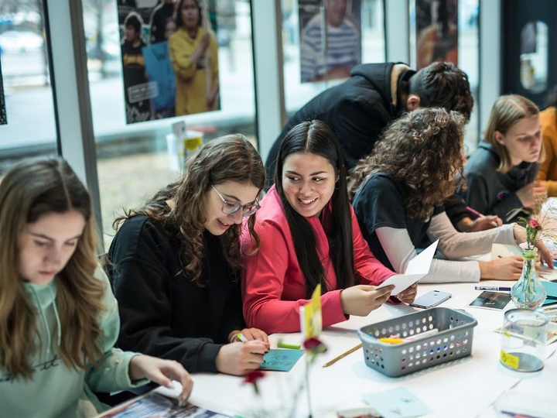
Engage-toi avec Amnistie internationale!
SUIS-NOUS!
amnistie.ca
amnistie_canadafr
Amnistie internationale
Canada Francophone

